Slide 1

第11章
恒定电流与真空中恒定磁场
Notes:
背景图取之http://hiphotos.baidu.com/%B6%CF%C1%CB%5F%CF%DF/pic/item/4c9be3d93927dd1c33fa1cb2.jpg

Slide 2
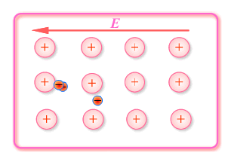
第11章 恒定电流与真空中恒定磁场
主要任务: 研究恒定电流在空间激发的场——恒定磁场(steady magnetic field)的规律.
§11.1 恒定电流和
恒定电场 电动势
1. 电流的种类:
11.1.1 形成电流的条件
(1)传导电流(conducing current)
自由电子(free electron)
携带电荷并形成电流的带电粒子, 统称为载流子(carrier).
金属内的载流子是电子.
正负离子(cation、anion)
电子-空穴(hole)对等
(2)运流电流(convection current)
(3)位移电流(displacement current)

Slide 3
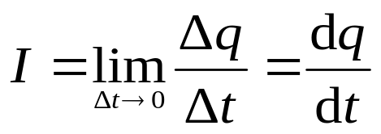
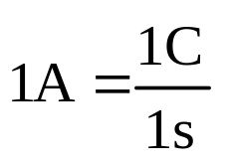
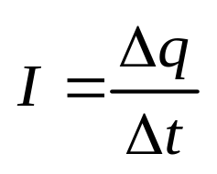
2. 导体中形成电流的条件:
电流强度随时间而变化(例如交流电), 可用瞬时电流强度来表示, 即
(1) 有可以移动的电荷.
(2) 有维持电荷作定向移动的电场.
3. 电流的定义
单位时间内通过导体任一截面的电量为电流强度(electric current strength).
单位: 安培(A)
在SI中, 规定电流强度为基本量, 1s内通过导体任一截面的电荷为1C的电流强度称为1A, 即
3. 电流的定义
单位时间内通过导体任一截面的电量为电流强度(electric current strength).
S

Slide 4





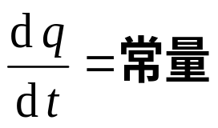

3. 电流的定义
2. 恒定电场(steady electric field):
——维持恒定电流所需的电场, 其分布不随时间变化.
静电场与恒定电场比较
单位: 安培(A)
不同
相同
静电场
分布不随时间变化
导体内
11.1.2 恒定电流与恒定电场
一经建立不需能
量维持
高斯定理
→有源性
环路定理
→保守性
均适用
1. 恒定电流(steady current):
——电流分布不随时间变化
恒定电场
导体内
分布不变
其存在一定伴随能量转换

Slide 5
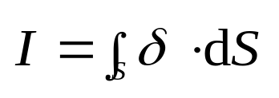
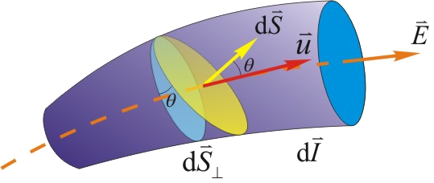


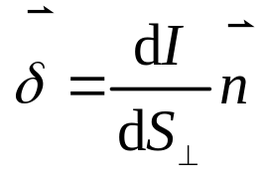






11.1.3 电流与电流密度
通过一个有限截面 S 的电流强度为
1.电流密度矢量(current density)
即: 电流强度是电流密度矢量通过 S 面的通量.
2. 电流密度与电流定向速度的关系
(1) 金属导电的经典解释:
电场中, 自由电子运动 = 热运动 + 定向加速运动
大小：
通过与该点 垂直的单位截面的电流.
频繁碰撞使加速运动间断进行, 其平均效果为定向匀速运动 —— 漂移运动(excursion motion).
方向：
与+q的漂移运动方向, 方向相同.
单位: 安⋅米⁻²(A⋅m⁻²)
Notes:
金属导电的经典解释：电场中,自由电子除热运动外,叠加定向加速运动.频繁碰撞使加速运动间断进行， 其平均效果为定向匀速运动 —— 漂移运动.

Slide 6
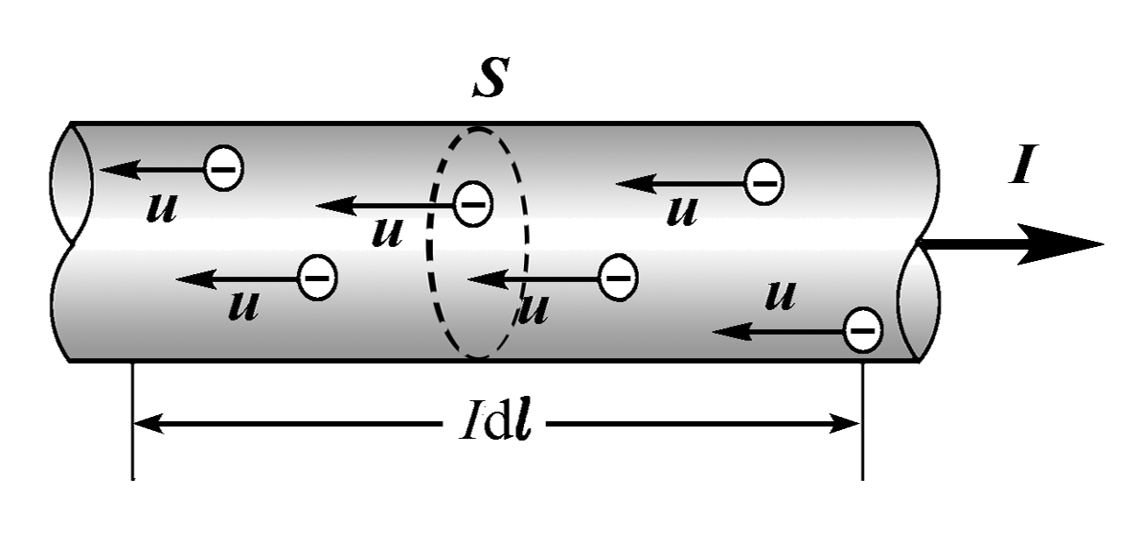
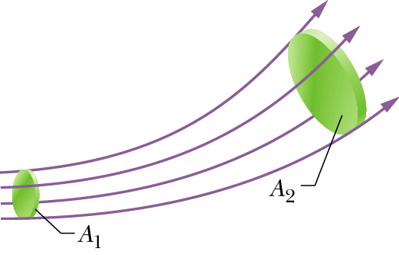


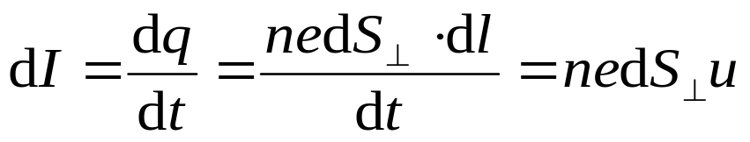
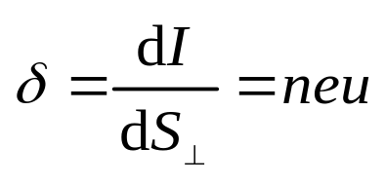
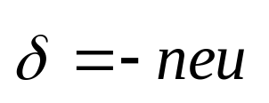
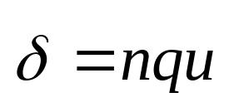
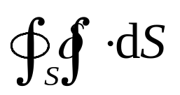
(2) 电流密度与电流定向速度的关系
3. 电流的连续性方程(continuity equation)
d
d
(1) 电流线: 描述电流分布 —— 电流密度矢量线.
设电子数密度为n的电子以速率u漂移, 单位时间内通过截面dS⊥的电流强度dI为
曲线上每一点的切线方向为 的方向, 曲线的疏密表示它的大小.
由δ 的空间点分布 → 场分布, 称之为电流场.
则电流密度的大小为
(2) 电流的连续性方程
在电流场中选一闭合曲面S, 单位时间内从S面内流出的电荷量为:
矢量式
或
Notes:
为反映导体中各点的电荷运动情况，引入电流密度矢量来描述

Slide 7
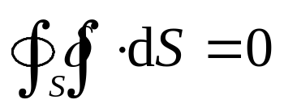
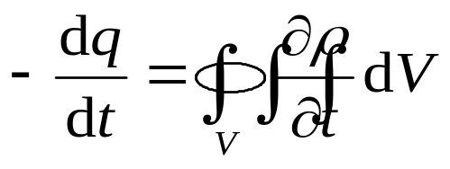
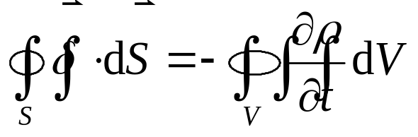
(2) 电流的连续性方程
(3) 恒定电流
在电流场中选一闭合曲面S, 单位时间内从S面内流出的电荷量为:
当电荷分布不随时间变化(电场不变)时, 电流将达到稳恒.
设时间dt内S面内的电量的增量为dq, 则在单位时间内S面内的电量减少为:
说明:
在没有分支的恒定电路中, 通过各截面的电流必定相等; 而且恒定电路必定是闭合的.
恒定电流情况下的电荷分布(净电荷的宏观分布不随时间改变)所激发的恒定电场与静电场服从同样的基本规律.
据电荷守恒定律, 电流密度矢量的通量等于该面内电荷减少的速率:
—— 电流连续性方程

Slide 8
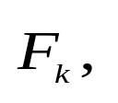
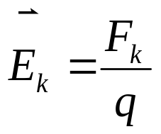
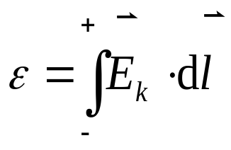
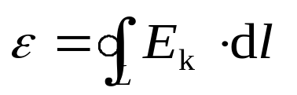
11.1.5 电源及电源电动势
2.电源电动势(electromotive force):
+
－
把单位正电荷经电源内部从负极移到正极, 非静电力所作的功. 即,描述电源做功的本领的物理量.
连接导线
带正电导体
带负电导体
-
设电荷q在电源内受非静电力
则, 电源内部的非静电场为:
+
+
非静电力做功，不断的将正电
荷从低电位移到高电位的装置
电源
电源电动势:
维持外电路两端的电势差
形成恒定电流
将其他形式的能转换为电能的装置.
方向: 电源内部由负极指向正极.
1. 电源:
对整个电路有:
符号:
~

Slide 9
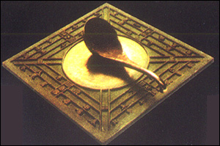
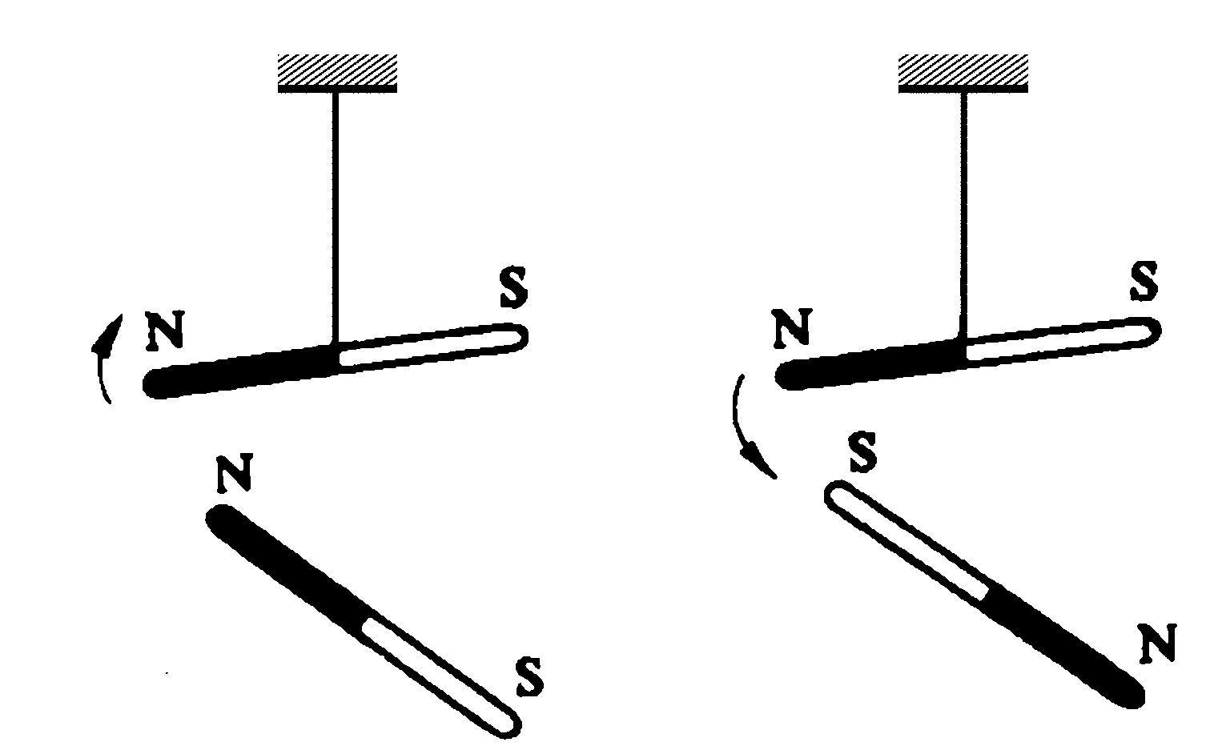
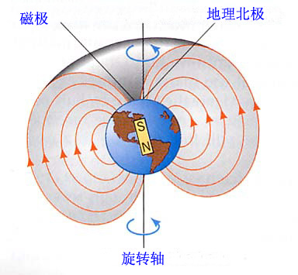
北宋 沈括发明“指南针(罗盘)”
说明:
1.ε 反映电源做功本领, 与外电路闭合否无关;
2.ε 是标量, 遵循代数运算法则.
司南勺
磁力(magnetic force)：
磁极间存在相互作用, 同号相斥, 异号相吸.
§11.2 恒定磁场和磁感应强度
11.2.1 磁性起源于电荷的运动
1. 磁铁的磁性(magnetism)
磁性: 能吸引铁、钴、镍等物质的性质.
磁极(pole): 磁性最强的区域, 分磁北极N和磁南极S.
地球是一个巨大的永磁体.
S
N
两极不可分割, “磁单极”不存在.

Slide 10
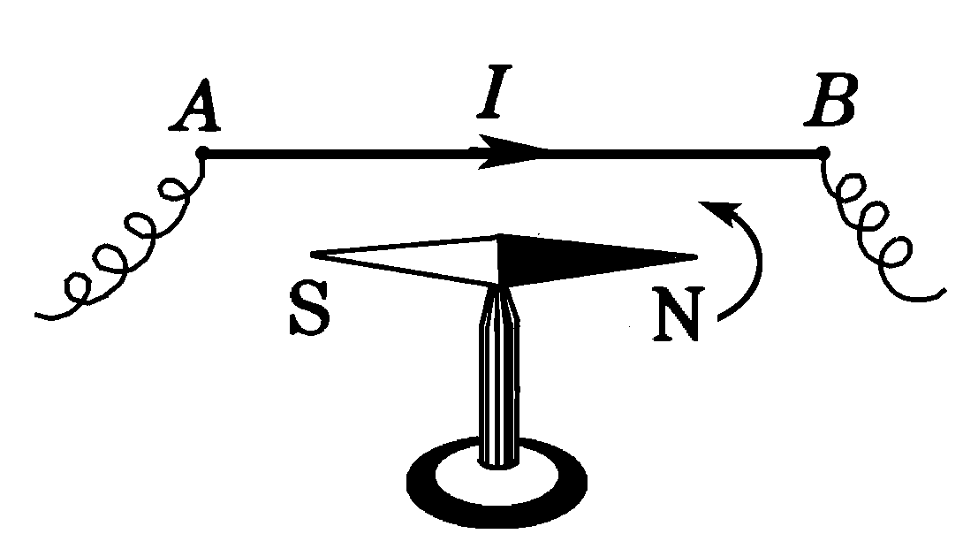
问题: 磁现象产生的原因是什么?
电流间有相互作用
2. 电流的磁效应
1820年奥斯特实验表明: 电流对磁极有力的作用.
载流线圈的行为像一块磁铁
磁铁对电流有作用
结论：磁现象与电荷的运动有着密切的关系. 运动电荷既能产生磁效应, 也受到磁力的作用.

Slide 11

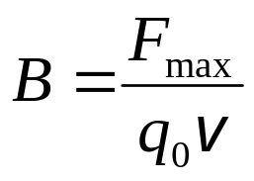
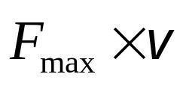






11.2.2 磁场 磁感强度
实验结果:
1. 磁场(magnetic field)
a. F ⊥ v 、B 组成的平面;
运动电荷
磁场
运动电荷
b. F 大小正比于v 、q₀ 、sinθ
q₀ 沿磁场方向运动, F=0
2. 磁感应强度(magnetic induction)
q₀ 垂直磁场方向运动,
F = F_{max}
——描述磁场大小和方向的物理量
(1) 定义:
定义磁感强度的大小:
的方向: 小磁针N极指向;
的大小:
实验:
正试验电荷q₀以速率v 在场中沿不同方向运动受力:
单位: 特斯拉(T)
方向：
q₀

Slide 12

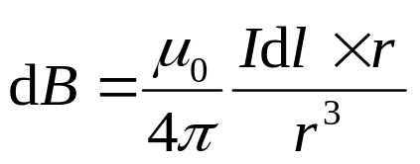
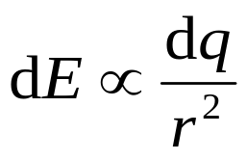

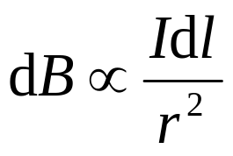




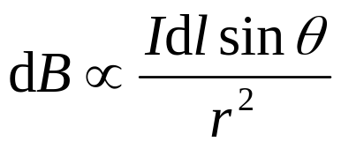

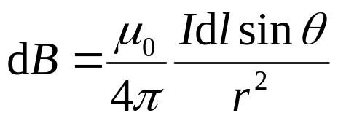
§11.3 毕奥-萨伐尔定律
方向:
11.3.1 毕奥—萨伐尔定律
思想：
我们在研究带电体产生的电场时, 将其看成许许多多电荷元. 即:
写成矢量表示：
真空中的磁导率(permeability):
μ₀= 4π×10⁻⁷亨利·米⁻¹ (H·m⁻¹)
将电流看成许许多多的电流元:
I
I
. P
?
实验证明:
r
I
在真空和SI制中,

Slide 13

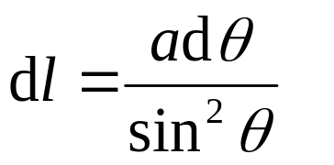
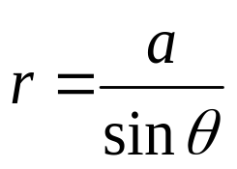
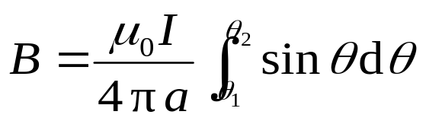
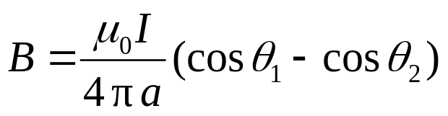


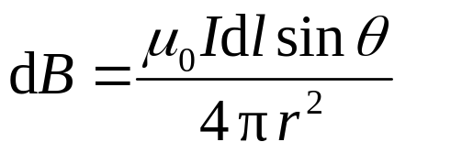

11.3.2 毕奥-萨伐尔定律应用举例
选θ为积分变量,
恒定磁场的计算步骤：
选取电流元或某些典型电流分布为积分元;
由毕-萨定律写出积分元的磁场dB;
建立坐标系, 将dB分解为分量式, 对每个分量积分(统一变量、确定上下积分限);
求出总磁感应强度大小、方向, 对结果进行分析.
公式
例11-1. 载流直导线附近一点的磁感应强度
·
P
·
解：
在导线上任取 根据毕奥-萨伐尔定律,
a
r
θ₁
θ
θ₂
I
l

Slide 14

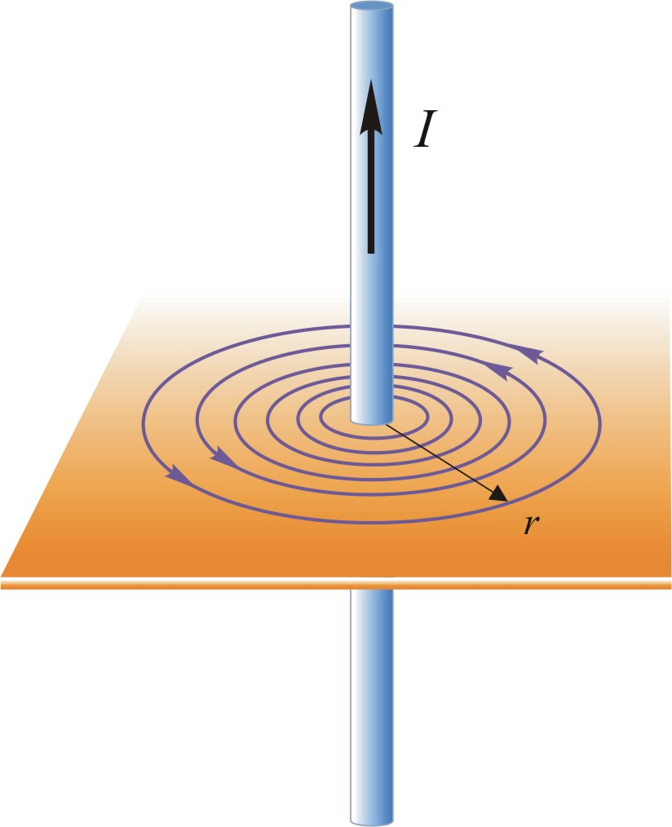






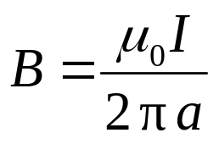




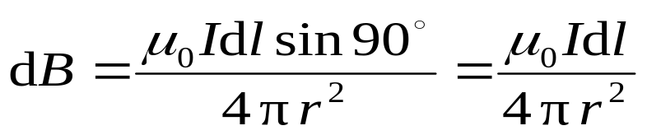
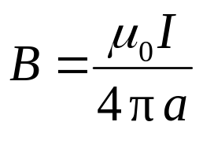
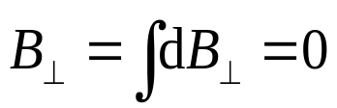
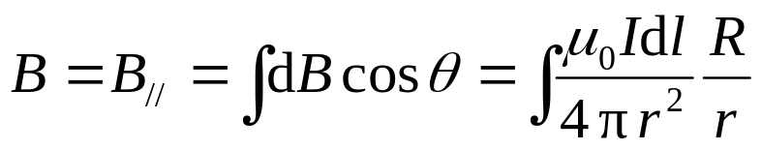

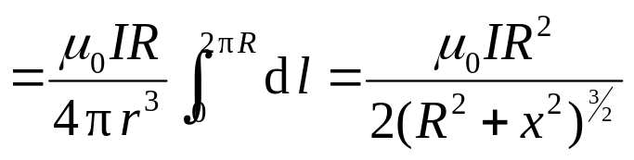
例11-2. 载流圆线圈半径为R, 电流强度为I. 求轴线上距圆心O为x处P点的磁感强度.
讨论：
(1) “无限长”载流导线:
θ₁= 0 , θ₂ = π
I
解: 在圆电流上取电流元
(2) “半无限长”载流导线:
I
θ₁= π/2 , θ₂ = π
由对称性
a
B
(3) P点在导线的延长线上: B = 0

Slide 15
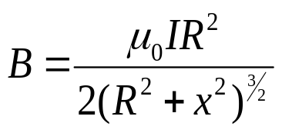
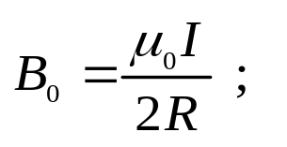
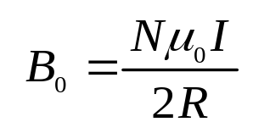
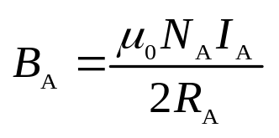
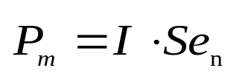











例11-3. A和C为两个正交放置的圆形线圈, 其圆心相重合, A线圈半径为20.0cm, 共10匝, 通有电流10.0A; 而C线圈的半径为10.0cm, 共20匝, 通有电流5.0A. 求两线圈公共中心O点的磁感应强度的大小和方向.
讨论：
(1) 圆心处磁场 x=0
N 匝：
B_{C}
A
解：
C
(2) 定义
——电流的磁矩(magnetic moment)
B
O
θ
S: 电流所包围的面积, 规定正法线方向与I 指向成右旋关系;
单位: 安培⋅米²(A⋅m²)
B_{A}
I
圆电流磁矩：
圆电流轴线上磁场：

Slide 16










例11-4. 半径为R的圆盘均匀带电, 电荷密度为σ. 若该圆盘以角速度ω 绕圆心O旋转, 求轴线上距圆心x处的磁感应强度.
11.3.3 匀速运动电荷的磁场
电流的磁场本质是运动电荷磁场, 下面从毕萨定律导出运动电荷的磁场:
ω
解：
任取半径为r圆环
R
dB
r
O
x
P
x
S: 电流元横截面积
n: 单位体积带电粒子数
q; 每个粒子带电量
v: 沿电流方向匀速运动
dr
方向如图
环上电量为
则
电流元 产生的磁场:
电流是单位时间通过S的电量:

Slide 17















磁感应线:
方向: 磁感线的切向
大小: 磁感线的疏密
电流元体积中粒子数：
特点:
闭合, 或两端伸向无穷远;
与载流回路互相套联;
互不相交.
则每个运动电荷产生的磁感强度:
条形磁铁周围的磁感线
直线电流的磁感线
+
-
.
×
通电螺线管的磁感线
圆电流的磁感线
§11.4 真空中磁场的高斯定理
11.4.1 磁感应线
磁感应线闭合成环, 无头无尾.

Slide 18










11.4.2 磁通量(magnetic flux)
11.4.3 真空中磁场的高斯定理
通过磁场中某给定面的磁感线条数:
穿过磁场中任意封闭曲面的磁通量为零.
单位: Wb(韦伯)
θ
dS
S
对封闭曲面, 规定外法向为正.
磁场是“无源场”
进入的磁感应线
磁场是“涡旋场”
穿出的磁感应线

Slide 19







例11-5. 无限长直导线通以电流I，求通过如图所示的矩形面积的磁通量.
在 x 处取面元dS,
a
b
×
元通量
I
x
解: 建立如图所示的坐标系
x 处磁感应强度的大小为：

Slide 20







§11. 5 真空中恒定磁场的
安培环路定理
11.5.1 恒定磁场的安培环路定理
静电场:
磁场:
若电流反向:
下面以长直载流导线的磁场为例进行讨论:
L
I
1. 电流穿过环路L
dϕ
dl
L
r
θ
I
B
B
dϕ
θ
r
dl

Slide 21






若电流反向:
L
I
dϕ
dl
r
θ
3. 电流在环路之外
B
L
I
B
dϕ
θ
r
dl
2.多根载流导线穿过环路

Slide 22


3. 电流在环路之外
说明:
L
(1)成立条件:恒定电流的磁场;
I
B
(2) L: 场中任一闭合曲线—安培环路(规定绕向);
dϕ
θ
r
dl
: 环路上各点总磁感应强度(L内外所有电流产生);
: 穿过以L为边界的任意曲面的电流的代数和;
4.安培环路定理
(3)安培环路定理揭示磁场是非保守场 —— 无势场, 涡旋场.
在真空的恒定磁场中, 磁感强度矢量沿任意闭合曲线L的线积分(环流), 等于包围在闭合曲线内各电流代数和的μ₀倍.
(4)电流符号的规定:
与L绕向成右旋关系 I_{i} > 0
与L绕向成左旋关系 I_{i} < 0

Slide 23








(4)电流符号的规定:
11.5.2 安培环路定理的应用
与L绕向成右旋关系 I_{i} > 0
与L绕向成左旋关系 I_{i} < 0
基本步骤:
分析电流→磁场分布的对称性, 选取适当安培环路, 使B从积分号内提出.
方法是: 使安培环路L经过待求场点, L上各点B的量值均匀或为零, 且方向与L相切或垂直.
例如：
能用安培环路定理计算的磁场分布主要有:
1. 无限长载流导线, 圆柱, 圆筒;
2. 螺绕管, 无限长密绕螺线管;
3. 无限大载流平面, 平板等.
Notes:
无限长直载流导线验证安培环路定理：

Slide 24













例11-6. 求无限长载流圆柱形导体的磁场分布.
.
I
横截面图
r
L
解：
磁场分布分析, 作半径为r 的圆环为积分回路L
根据安培环路定理

Slide 25










例11-7. 求长直螺线管内的磁感强度(I, n已知).
解：
分析磁场分布
根据安培环路定理:
P
a
b
d
c
管内中央部分, 轴向B均匀, 管外B近似为零.
作安培回路abcd如图.

Slide 26















例11-8. 求载流螺绕环的磁场分布(R₁、R₂、N、I已知).
解:
分析磁场分布——对称性
以中心O, 半径 r 的圆环为安培环路 L
R₁
R₂
根据安培环路定理

Slide 27







§11.6 磁场对运动电荷和
载流导线的作用
11.6.2 带电粒子在磁场中的运动
11.6.1 洛仑兹力(Lorentz force)
1. 运动方向与均匀磁场方向平行
大小:
方向:
右螺旋方向
+
v
B
结论: 带电粒子作匀速直线运动.
v
2. 运动方向与均匀磁场方向垂直
θ
× × × × × ×
F
+
+
v
B
讨论:
× × × × × ×
× × × × × ×
力F 方向垂直v和B确定的平面.
力F 改变速度v方向, 不改变大小, 不作功.
F
× × × × × ×
R
× × × × × ×

Slide 28








运动方程:
运动半径:
运动周期:
结论: 带电粒子在磁场中作匀速圆周运动, 其周期与速度无关.
v_{y} 匀速圆周运动
——螺旋运动
× × × × × ×
v_{x} 匀速直线运动
v_{大}
+
B
× × × × × ×
运动半径:
R_{小}
× × × × × ×
运动周期:
× × × × × ×
R_{大}
× × × × × ×
3. 初速度沿任意方向进入均匀磁场
螺距:

Slide 29






例11-9. 一由南指向北均匀的磁场, 磁感应强度B=1.5T. 如果有一个5.0MeV的质子沿竖直向下的方向通过磁场, 问作用在质子上的力有多大?(质子质量m=1.67×10-27kg)
解：
方向向东

Slide 30




11.6.3 应用电场和磁场控制
带电粒子的实例
荷质比：
1. 速度选择器(selector of velocity)
q, v, B不变, R与m成正比, 同位素按质量大小排列.
+ + + + + + + + + + + + +
× × × × × × ×
F_{m}
B
× × × × × × ×
N
+
v
× × × × × × ×
× × × × × × ×
相同速度带电粒子
离子源
F_{e}
E
⋅ ⋅ ⋅
- - - - - - - - - - - - - -
+
⋅ ⋅ ⋅
-
P
⋅ ⋅ ⋅
⋅ ⋅ ⋅
⋅ ⋅ ⋅ ⋅ ⋅ ⋅ ⋅ ⋅ ⋅ ⋅ ⋅ ⋅ ⋅ ⋅ ⋅
2. 质谱仪(mass spectrograph)
B
⋅ ⋅ ⋅ ⋅ ⋅ ⋅ ⋅ ⋅ ⋅ ⋅ ⋅ ⋅ ⋅ ⋅
质谱仪是研究物质同位素的仪器.
⋅ ⋅ ⋅ ⋅ ⋅ ⋅ ⋅ ⋅ ⋅ ⋅ ⋅ ⋅
N : 离子源
P: 速度选择
⋅ ⋅ ⋅ ⋅ ⋅ ⋅ ⋅ ⋅

Slide 31




3. 回旋加速器(cyclotron)
回旋加速器是核物理, 高能物理等实验研究的一种基本设备.
通过半圆盒的时间:
× B
V
振荡周期:
频率:
粒子动能:

Slide 32







4. 霍尔效应(Hall effect)
y
B
(1) 现象: 当电流垂直于外磁场方向通过导体时, 在垂直于磁场和电流方向的导体的两个端面之间出现电势差的现象, 该电势差称为霍尔电势差(霍尔电压).
- - - - - - - - - - - -
U₁
d
- - - - - - - - - - - -
ΔU
F_{m}
I
v
-
b
F_{e}
+ + + + + + + + + +
x
U₂
z
载流子q = -e, 漂移速率
方向向上, 形成
动态平衡时:
(2) 用电子论解释

Slide 33











11.6.4 安培力(Ampere force)
1. 载流导线在磁场中所受力
设: 电子数密度 n , 则电流元中的电子数: nSdl . 作用在一个电子上的洛仑兹力为:
电流元受磁力为：
令霍尔系数
由电流强度的定义：
安培力：

Slide 34










安培力：
大小:
方向:
-
S
I
(2) 计算安培力步骤:
-
-
-
-
-
-
-
-
在载流导线上取电流元
-
-
θ
由安培定律得电流元所受安培力:
B
(1) 任意形状载流导线在磁场中受安培力:
由叠加原理求载流导线所受安培力:

Slide 35






(3) 平行长直电流间的相互作用
——“安培”的定义
若令I₁=I₂ =1(A), a=1m, 则
I₁
a
I₂
“安培”的定义:
两平行长直导线相距1m, 通过大小相等的电流, 如果这时它们之间单位长度导线受到的磁场力正好是 2×10⁻⁷N∙m⁻¹ 时,就把两导线中所通过的电流定义为“1安培”.
在电流2上任取
, 电流元受力:
单位长度受力:
根据牛顿第三定律, 电流1受力大小相同.

Slide 36










例11-10. 无限长直载流导线通有电流I₁ , 在同一平面内有长为 L 的载流直导线, 通有电流I₂ . 如图 r、α 已知, 求长为L的导线所受的磁场力.
dF
I₂
I₁
α
解：
在L上任取
, 受力方向如图.
O
r
x
x
dx
建立如图所示之坐标系
根据安培力公式:

Slide 37









2. 载流线圈在磁场中受到的磁力矩
故,
(1) 载流线圈在均匀磁场中受合力为零
(2) 载流线圈在均匀磁场中受磁力矩
d
F₃
θ
a
如图线圈的正法向为n, 见俯视图
F₂
F₂
I
ϕ
l₁
ϕ
I
θ
B
大小相等
方向相反
形成力偶
l₂
B
ϕ
F₁
n
c
n
θ
F₁
l₁
F₄
b
N 匝线圈的磁力矩:
大小相等, 方向相反.

Slide 38





线圈的磁力矩:
ϕ =180°时, M=0, 最大.
上式适合于任意形状的闭合载流线圈, 但要求线圈所在处的磁场均匀.
× × × ×
× × × ×
B
I
(3) B为非均匀磁场时, 线圈所受的合力、合力矩都不为零, 此时线圈向磁场大的地方运动. 线圈转动又平动.
× × × ×
非稳定平衡
ϕ =90°时, M = M_{max}= NBIS,
最小.
(4) 磁力矩与磁通量
ϕ =0°时, M=0, 最大.
B
× × × ×
I
× × × ×
B
I
在均匀磁场中, 平面载流线圈的转动趋势是使其磁矩的方向与外磁场的方向一致, 即 ϕ = 0°.
× × × ×
稳定平衡

Slide 39





§11.7 磁力的功
F₁
11.7.1 磁力对运动载流导线作的功
⋅
× × × × × × ×
⋅
a
×
d
a′
ϕ
×
dϕ
B
× × × × × × ×
n
B
F
F₂
× × × × × × ×
L
I
力矩的功:
× × × × × × ×
dx
c
b
磁力矩:
× × × × × × ×
b′
磁场力: F = BIL , 位移dx
磁场力的功:
dA = Fdx= BILdx
其中 BLdx=BdS= dΦ
当电流恒定时:
则 dA=IdΦ
磁力对运动载流导线的功等于电流强度与回路包围面积内的磁通量的增量的乘积.
11.7.2 磁场力距对转动载流线圈 的功

Slide 40



















例11-11. 一半径为R的闭合载流线圈, 载流I, 放在磁感应强度为B的均匀磁场中, 其方向与线圈平面平行. (1)求以直径为转轴、线圈所受磁力矩的大小和方向. (2) 在力矩作用下, 线圈转过90°, 力矩做了多少功?
B
I
B
I
解法一: (1)
方向如图：
(2)
线圈转过90°时，磁通量的增量为：
则
解法二：考查一段电流元受力
力矩的功：
方向：

